Slide 1
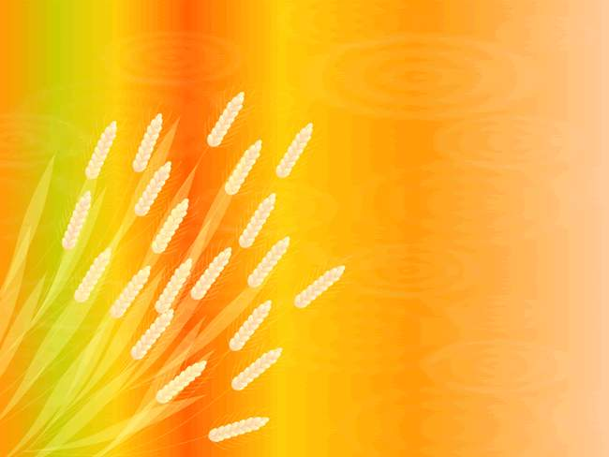


语文园地八
读读记记
我会读
我的发现
我会选
看看说说

Slide 2

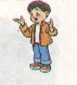

呀 蚜 鸦 芽
铃 玲 岭 龄 领 零
牙
令
披 破 坡 被
堆 推 准 难 淮 维
皮
隹
我发现许多汉字
都有·······
相同的部件
我的发现

Slide 3


看了这幅图，我能说出很多的反义词。
看看说说

Slide 4
大 → 小 多 → 少
高 → 低（矮） 粗 → 细
左 → 右 前 → 后
单 → 双 黑 → 白
长 → 短 宽 → 窄
胖 → 瘦 明 → 暗

Slide 5


各种各样 金光闪闪 秀丽神奇
四海为家 无影无踪 川流不息
迫不及待 叫苦连天 自言自语
读 读 记 记

Slide 6
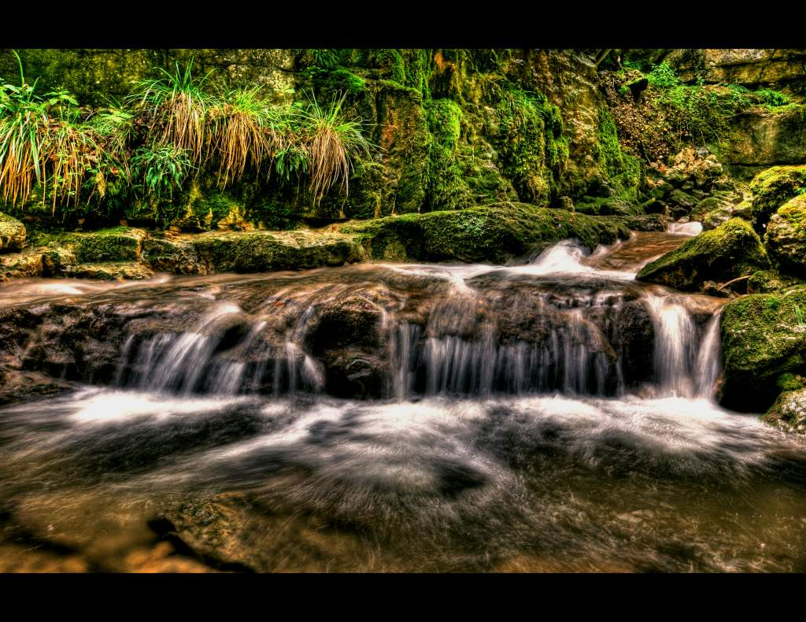

Slide 7
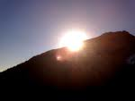

Slide 8
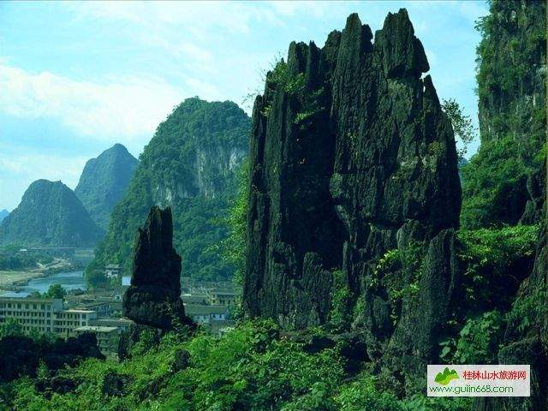

Slide 9
读 读 记 记
各种各样 金光闪闪 秀丽神奇
四海为家 无影无踪 川流不息
迫不及待 叫苦连天 自言自语
你还能说出哪些四字词语？

Slide 10

飘浮
飘扬
云在空中（ ），碰到冷风就变成水珠落下来。
彩旗迎风（ ），广场显得更加美丽。

Slide 11
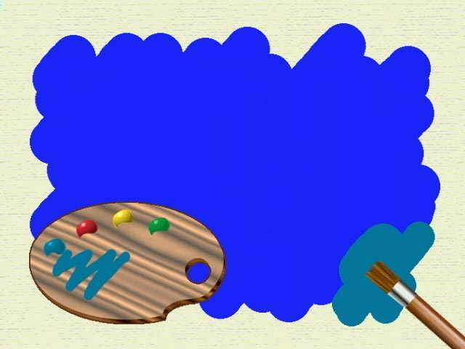

我会读
聪明的韩愈

Slide 12

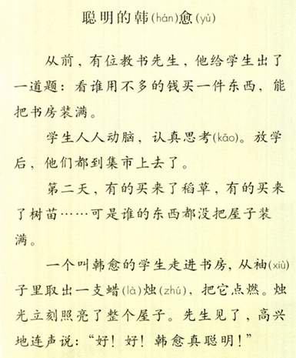
我会读

Slide 13
请同学们认真读短文，在读的时候思考下面的问题：
1、教书先生给学生出的是什么样的题？
2、其他学生是怎么做的？韩愈又是怎么做的？
3、你觉得韩愈是一个什么样的孩子？

Slide 14
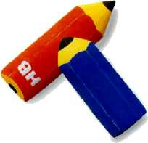
1、你有什么高兴地事，想告诉大家？
2、你能告诉大家你最喜欢吃的食物吗？为什么？
3、你能告诉大家你最喜欢的游戏吗？这个游戏是怎么玩的？
4、你最喜欢去的是什么地方，你看见了什么？
5、你最喜欢的小动物是什么？长得什么样？
我想写几句心里话……
我会写

Slide 15
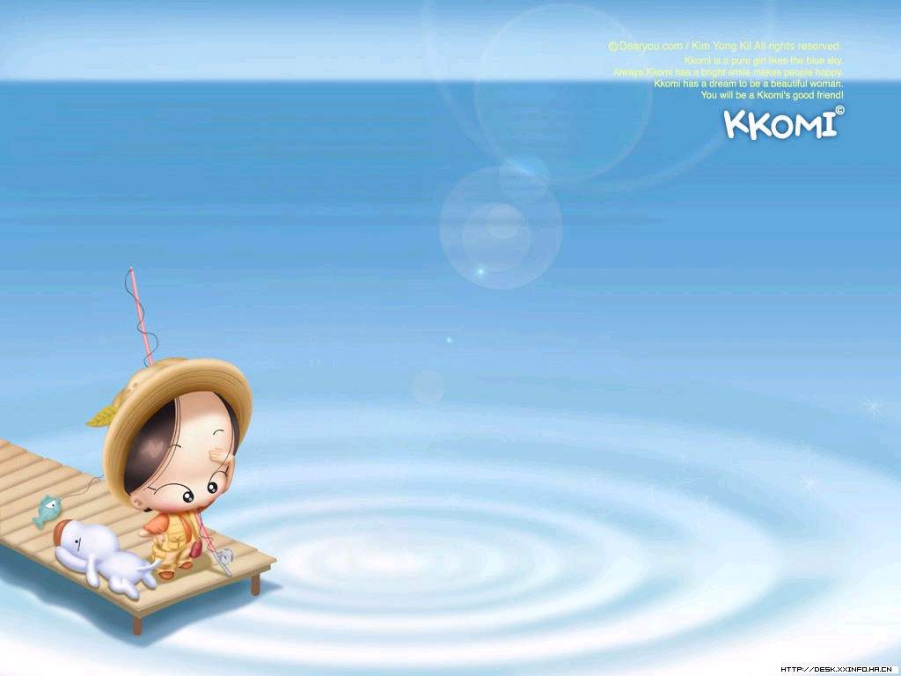
我会写

Slide 16

口语交际
有趣的动物、植物
你喜欢动物、植物吗？把你看到或了解到的有趣的动物、植物，讲给同学听。听了以后有什么想法，大家交流交流。再评一评谁讲的内容有趣，谁说得好。

Slide 17
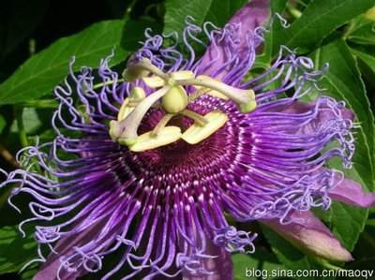

Slide 18
有趣的植物
日轮花
在南美洲亚马逊河流域那茂密的原始森林和广袤的沼泽地带里，生长着一种令人畏惧的吃人植物叫日轮花。日轮花的叶子一般有1米长左右，花就散在一片片的叶子上面。
人们要是不小心碰上它或去摘它，那些细长的叶子便马上从四周围像鸟爪一样地伸卷过来，紧紧地把人拉住，拖倒在潮湿的草地上，直到使人动弹不得。这时，躲在日轮花上的大蜘蛛便蜂拥地爬到受害者的身上，美美地饱吃一餐。当蜘蛛吃了人的躯体后，消化排出的粪便又成为日轮花的肥料。

Slide 19
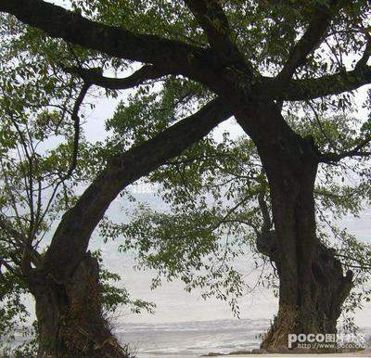

Slide 20
吃人树
在非洲马达加斯加的一些地方，有一种会吃人的树。它的形状像一棵巨大的菠萝，高约3米，树干呈圆筒状，枝条如蛇样，因此当地人称它为“蛇树”。这种树极为敏感，当鸟儿落在它的枝条上，很快就会被它抓住而不见了。美国植物学家里斯尔曾在1937年亲身感受到蛇树的威力：他无意中碰到树枝时，手很快就被缠住，结果费了很大力气才挣脱出来，但手背被拉掉了一大块肉。

Slide 21
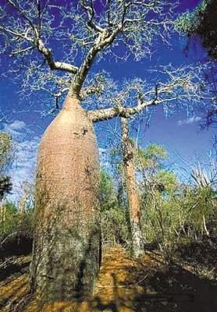

Slide 22
会走路的树
南美洲生长着一种既有趣又奇特的植物，名叫卷柏。每当气候干旱，严重缺水的时候，它会自己把根从土壤里拨出来，摇身一变，让整个身体卷缩成一个圆球状，变得又轻又圆，只要稍有一点儿风，它就能随风在地面上滚动。一旦滚到水分充足的地方，圆球就迅速地打开，恢复“庐山真面目”。根重新再钻到土壤里，暂时安居下来。

Slide 23
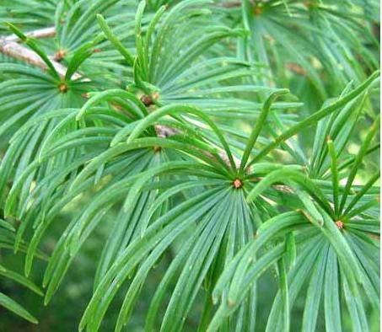

Slide 24
笑树
非洲东部植物园，园里有一种会发出“哈！哈！”笑声的树。笑树是一种小乔木，能长到七八米高，树干深褐色，叶子椭圆形。每个枝杈间长有一个皮果，形状像铃铛。皮果内生有许多小滚珠似的皮蕊，能在果皮里滚动。皮果的壳上长了许多斑点般的小孔，每当微风吹来，皮蕊在里面滚动，就会发出“哈！哈！”的声响。

Slide 25
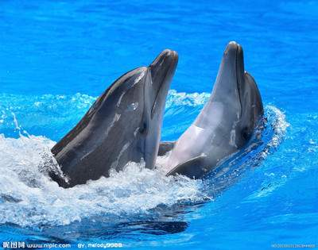

Slide 26
有趣的动物
海豚,世界上最聪明的动物,可以学会许多高难度动作，是人类的好朋友。海豚在混浊的海水里，能很快找到距离两个足球场远的一个垒球大小的物体，这得益于它先进的声纳系统。目前，人工机器仍无法企及海豚这种超凡的能力。

Slide 27
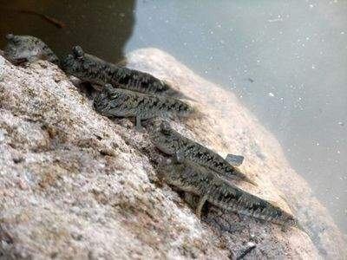

Slide 28
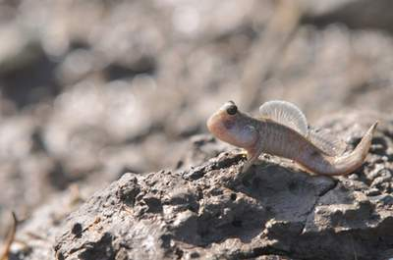

Slide 29
.跳鱼
人们常说“鱼儿离不开水”，可跳鱼离开了水照样生活得悠闲自在。那是因为跳鱼除了用腮呼吸外，还可以凭借皮肤和口腔的作用来呼吸。跳鱼的眼睛可亮了，稍有动静就钻到水里或洞中，要想抓住跳鱼可不容易。跳鱼弹跳力极强,身上又有淡蓝色花斑，有时，跳鱼在水中呆腻了，就跳到海滩上、树上玩玩。

Slide 30
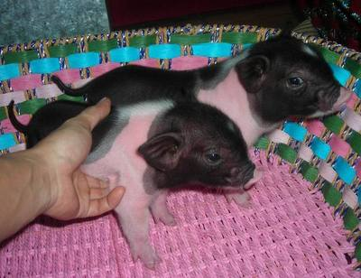

Slide 31
香猪
它除了叫香猪，又叫“迷你猪”。它的鼻子和四个脚都是白白的，身子上黑黑的。你们知道它为什么叫香猪吗？因为它的肉很嫩，没有腥味，所以叫它香猪。它的身体短短的，小小的，矮矮的，很可爱。

Slide 32
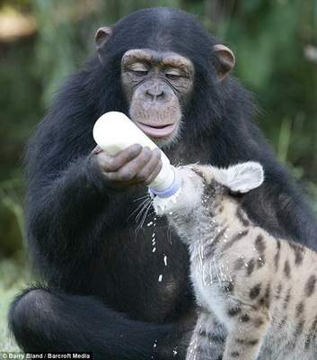

Slide 33
黑猩猩
有只黑猩猩，每次从箱子里取食10只香蕉。有一次，科学家在箱子里放了8只香蕉，黑猩猩吃完了，继续在箱子里找，科学家又给它一只，它还是不肯走开，一定要吃满10只才肯离开。

Slide 34
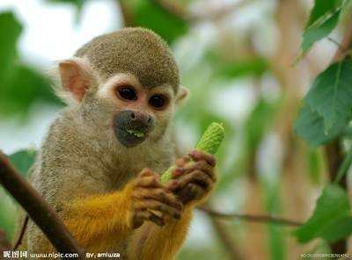

Slide 35
松鼠猴
你们应该不知道吧？它的尾巴长长的，嘴巴黑黑的，它跑步比兔子还要快，它的身子小小的，很可爱。它一看我们就想要吃的。它最喜欢吃香蕉了。你们知道它为什么叫松鼠猴吗？因为它也能像松鼠一样在房子上或树上上窜下跳的。它的尾巴比松鼠的尾巴还要长。

Slide 36
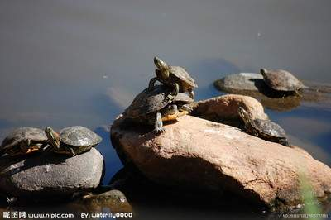

Slide 37
乌龟
乌龟是一种非常可爱的小动物，大家都知道，它可以将尾巴、小腿、头、四肢全都收到龟壳里，也能伸出来。

Slide 38
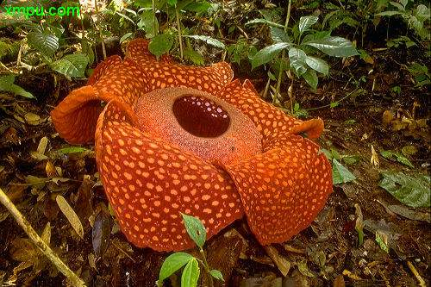
在苏门答腊和婆罗洲热带雨林里，生活着一种奇怪的花，它的花直径有1米多，像一个大圆桌，称得上是世界上最大的花了。更为奇特的是它没有茎也没有叶，就长在一种藤本植物上，整个花就是它身体的全部了。大王花从藤本植物上吸收来的全部营养几乎全部供应花的生长。

